Slide 1
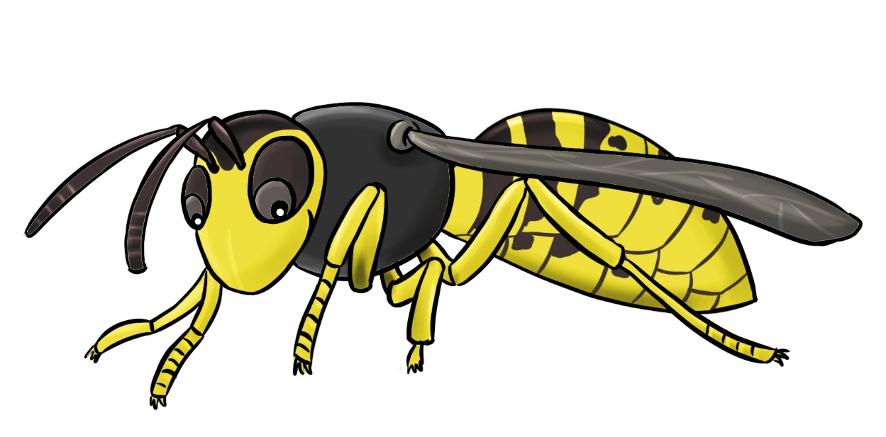
De wesp

Slide 2
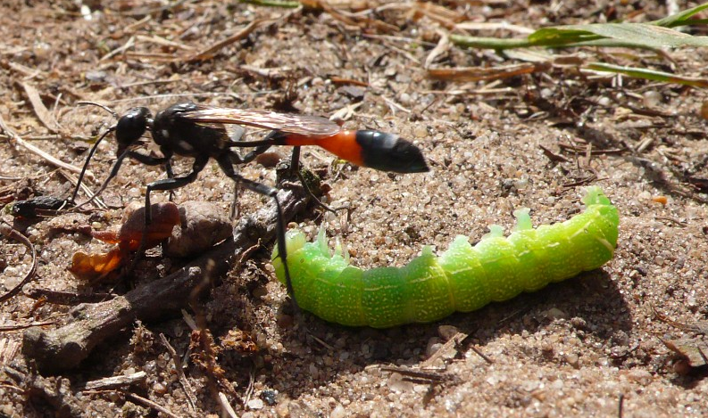
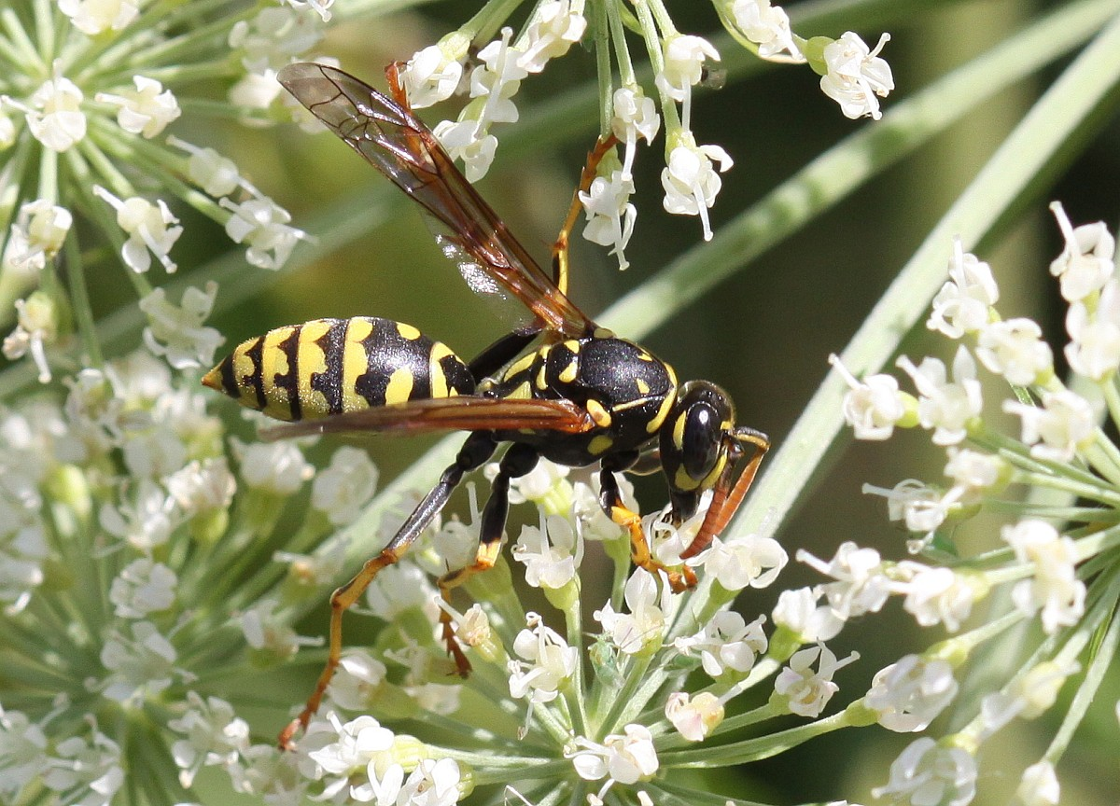
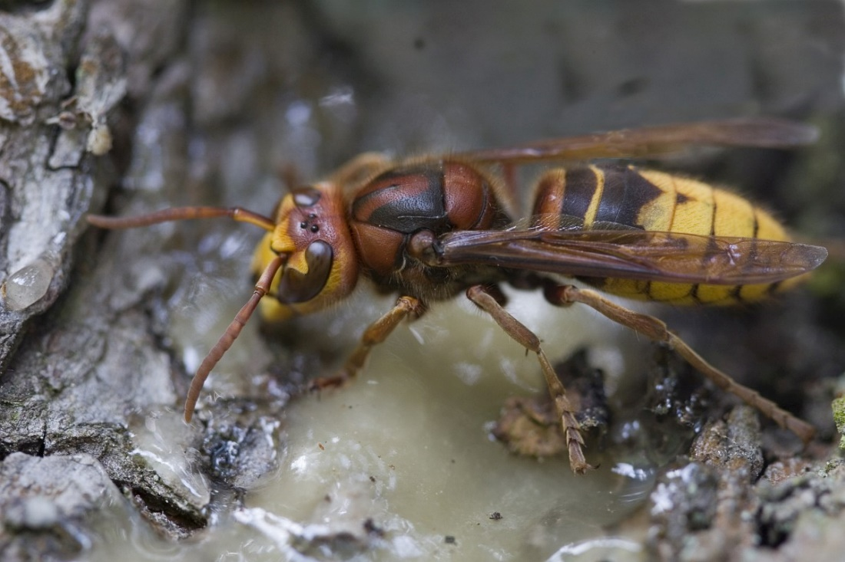
In Nederland komen wel 500 verschillende wespensoorten voor!
Slechts 11 soorten leven samen in een familie. Alle andere soorten leven alleen.

Slide 3
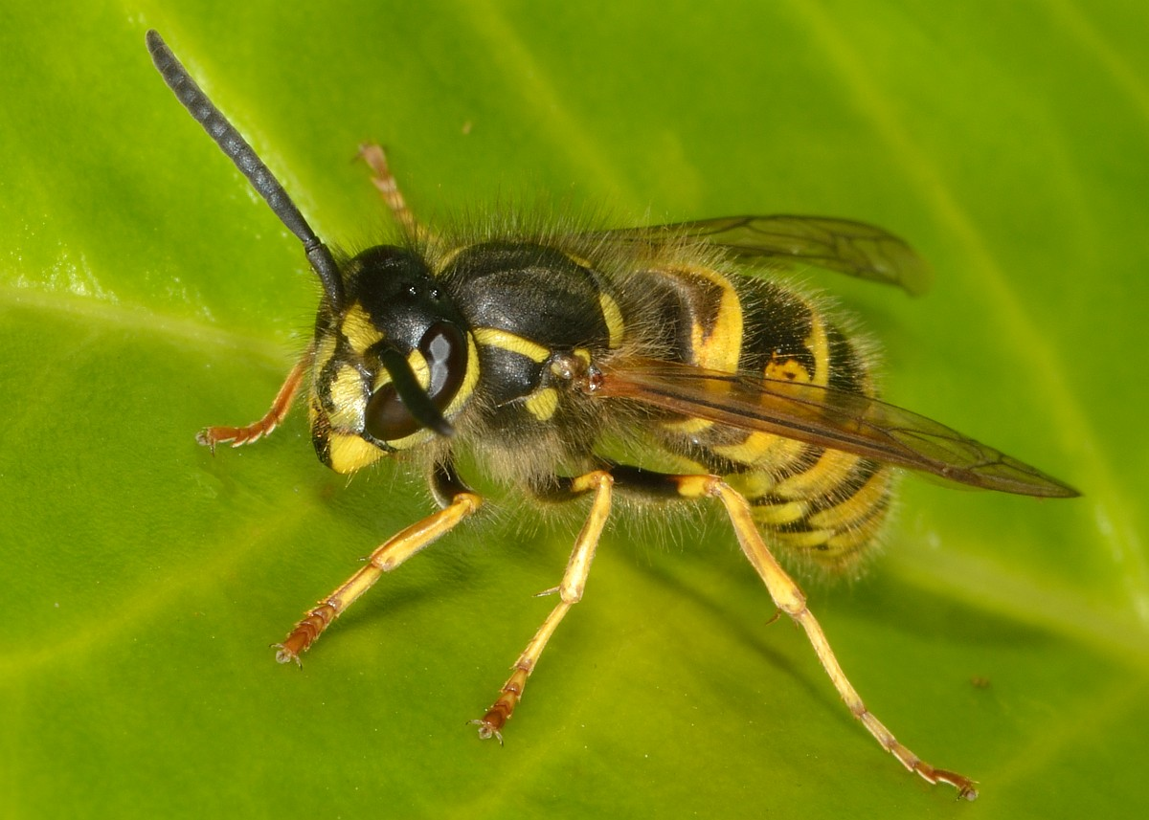
Alle wespen hebben een zelfde soort lijf. Hoe herken je een wesp?
Notes:
Gewone wesp; nummer 2: http://www.freenatureimages.eu/Animals/Hymenoptera%2C%20Bijen%2C%20Wespen-Mieren%2C%20Bees%2C%20Wasps-Ants/Vespula%20vulgaris%2C%20Common%20Wasp/Vespula%20vulgaris%2010%2C%20Gewone%20wesp%2C%20Saxifraga-Ab%20H%20Baas.jpg

Slide 4
Welke lichaamsdelen herken je?

Slide 5
Welke lichaamsdelen herken je?
Antenne
Oog
Vleugels
Bek
Poot

Slide 6
Welke lichaamsdelen heeft de wesp?

Slide 7
Welke lichaamsdelen heeft de wesp?
Borst- stuk
Kop
Achterlijf

Slide 8
Herken jij de wesp?

Slide 9
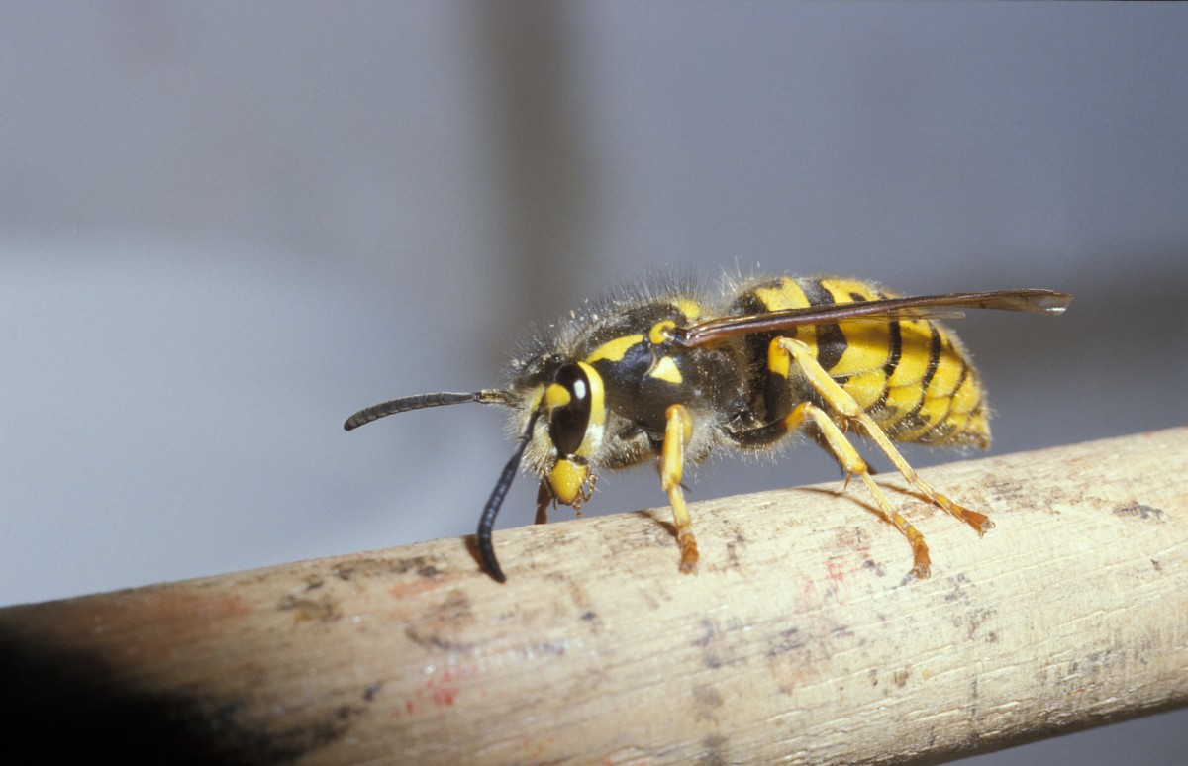
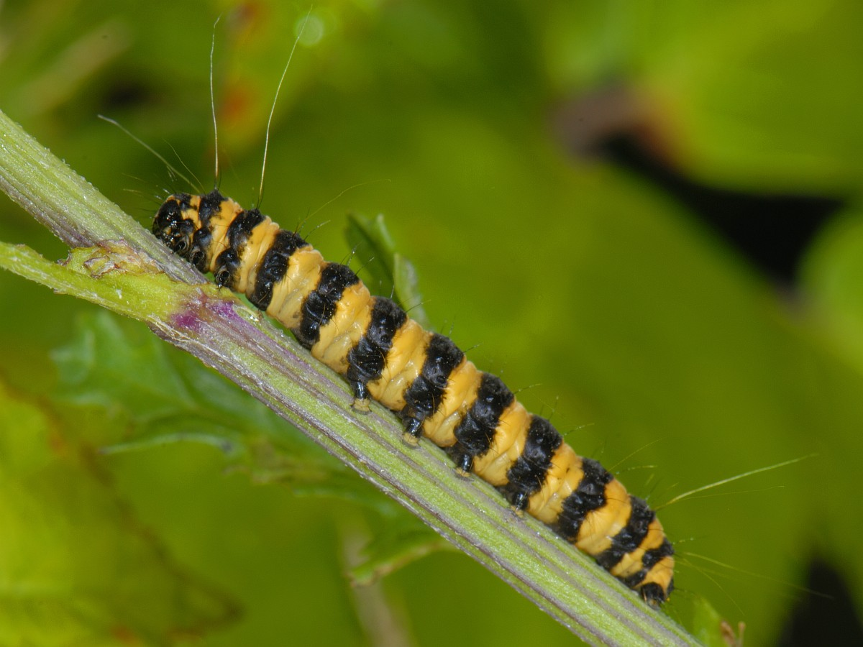
Welke is de wesp?
Notes:
Laat de leerlingen de wesp aanwijzen.
Afbeelding 1 (links): Duitse wesp: nummer 3: http://www.freenatureimages.eu/Animals/Hymenoptera%2C%20Bijen%2C%20Wespen-Mieren%2C%20Bees%2C%20Wasps-Ants/Vespula%20germanica%2C%20German%20Wasp/Vespula%20germanica%2C%20Duitse%20wesp%2C%20queen%2C%20Saxifraga-Pieter%20van%20Breugel.jpg
Afbeelding 2 (rechts) Zebrarups: nummer 4: http://www.freenatureimages.eu/Animals/Microlepidoptera-Heterocera%2C%20Nachtvlinders%2C%20Moths/Tyria%20jacobaeae%2C%20Cinnabar%20Moth/index.html#Tyria%2520jacobaeae%252017%252C%2520Sint-jacobsvlinder%252C%2520Saxifraga-Ab%2520H%2520Baas.jpg

Slide 10
Welke is de wesp?

Slide 11
Waar kun je de wesp aan herkennen?
Wesp
Zebrarups
Notes:
Leg uit dat het andere plaatje een rups is.

Slide 12
Waar kun je de wesp aan herkennen?
Wesp
Zebrarups

Slide 13
Waar kun je de wesp aan herkennen?
Lange vleugels
Grote antenne
Vaak Geel/zwart
Wesp
Zebrarups
Notes:
De wesp heeft vleugels, de rups niet.
De wesp heeft antennes, de rups niet.
Ze hebben wel allebei dezelfde kleurstelling.
De wesp heeft lange poten, de rups heeft hele korte pootjes.

Slide 14
Welke is de wesp?
Notes:
Afbeelding 1 (links): Duitse wesp: nummer 3: http://www.freenatureimages.eu/Animals/Hymenoptera%2C%20Bijen%2C%20Wespen-Mieren%2C%20Bees%2C%20Wasps-Ants/Vespula%20germanica%2C%20German%20Wasp/Vespula%20germanica%2C%20Duitse%20wesp%2C%20queen%2C%20Saxifraga-Pieter%20van%20Breugel.jpg
Afbeelding 2 (rechts): Honingbij A: nummer 5: http://www.freenatureimages.eu/Animals/Hymenoptera%2C%20Bijen%2C%20Wespen-Mieren%2C%20Bees%2C%20Wasps-Ants/Apis%20mellifera%2C%20Honey%20Bee/index.html#Apis%2520mellifera%25203%252C%2520Honingbij%252C%2520Saxifraga-Ab%2520H%2520Baas.jpg

Slide 15
Welke is de wesp?

Slide 16
Waar kun je de wesp aan herkennen?
Wesp
Bij

Slide 17
Waar kun je de wesp aan herkennen?
Weinig of geen haren
Grote antenne
Smalle taille
Wesp
Bij
Notes:
Ze hebben allebei een lijf dat bestaat uit drie delen (net als alle insecten): kop, borststuk, achterlijf.
Ze hebben allebei de geel/zwarte kleurstelling.
Wespen zijn vaak veel feller-geel.
Wespen zijn weinig behaard. Bijen hebben vaak haren op hun lijf en poten.
Wespen halen geen stuifmeel. Bijen wel.
Wespen hebben meestal een smallere taille dan bijen.

Slide 18
Herken jij de wesp?

Slide 19
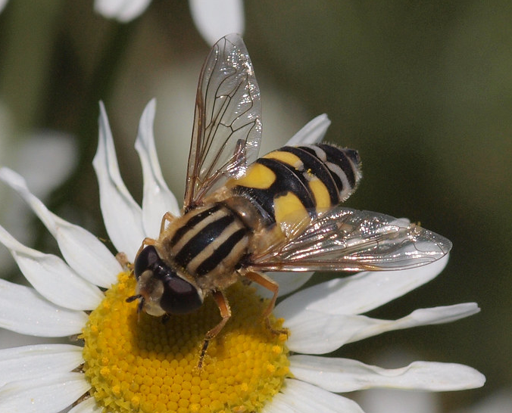
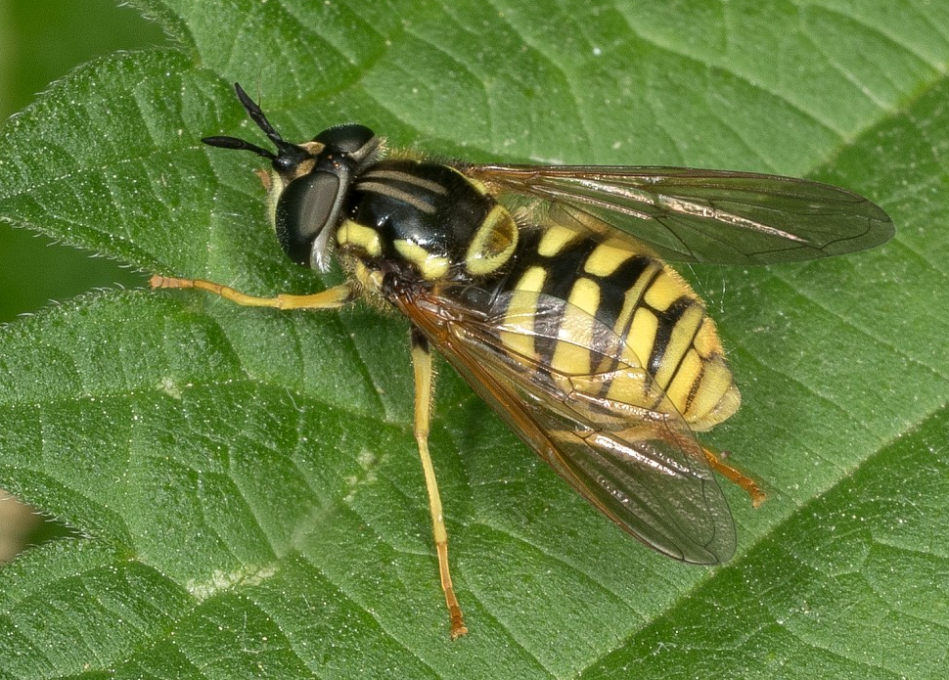
Zijn dit wespen?
Notes:
Afbeelding 1 (links): Zweefvlieg A: nummer 6:
https://www.flickr.com/photos/gezienapomplooman/5877960098/in/photostream/
Afbeelding 2 (rechts): Grote Fopwesp: nummer 7: http://www.freenatureimages.eu/Animals/Hymenoptera%2C%20Bijen%2C%20Wespen-Mieren%2C%20Bees%2C%20Wasps-Ants/Chrysotoxum%20cautum/index.html#Chrysotoxum%2520cautum%25201%252C%2520Grote%2520fopwesp%252C%2520Saxifraga-Ab%2520H%2520Baas.jpg

Slide 20
Zijn dit wespen?
Zweefvlieg
Zweefvlieg

Slide 21
Zweefvliegen
Korte antennes
Grote ogen
Blijven op één plek vliegen
Kunnen niet steken
Grote fopwesp
Notes:
Afbeelding: De grote fopwesp
Zweefvliegen hebben kleine antenne. Het zijn rustige insecten die vaak kijken wat je gaat doen. Ze wapperen dan snel met hun vleugels en blijven op dezelfde plek vliegen. Ze hebben geen angel, dus kunnen je ook niet steken.

Slide 22
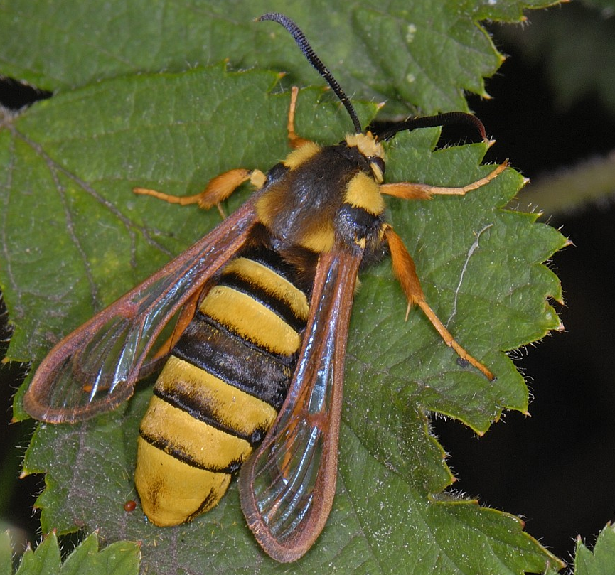
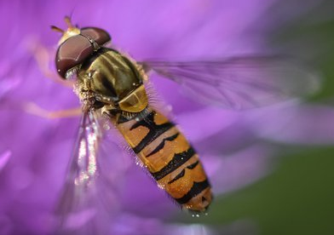
Na-apen
Bijna geen verschil.
Notes:
Afbeelding 1. (links): Gewone wesp; nummer 2: http://www.freenatureimages.eu/Animals/Hymenoptera%2C%20Bijen%2C%20Wespen-Mieren%2C%20Bees%2C%20Wasps-Ants/Vespula%20vulgaris%2C%20Common%20Wasp/Vespula%20vulgaris%2010%2C%20Gewone%20wesp%2C%20Saxifraga-Ab%20H%20Baas.jpg
Afbeelding 2 (midden): Zweefvlieg B: nummer 8: https://pixabay.com/nl/photos/zweefvlieg-close-up-macro-de-natuur-5371134/
Afbeelding 3 (rechts): Hoornaarvlinder: nummer 9: http://www.freenatureimages.eu/Animals/Microlepidoptera-Heterocera%2C%20Nachtvlinders%2C%20Moths/Sesia%20apiformis%2C%20Hornet%20Clearwing/index.html#Sesia%2520apiformis%25201%252C%2520Hoornaarvlinder%252C%2520Saxifraga-Ab%2520H%2520Baas.jpg

Slide 23
Na-apen
Welk is de wesp?

Slide 24
Na-apen
Welk is de wesp?

Slide 25
Na-apen
Geel en zwarte kleur ‘blijf uit de buurt, ik kan je steken’
Maar ze kunnen niet steken
Notes:
Kort uitgelegd: de wesp steekt, andere vliegen willen er ook zo uitzien dat ze gaan steken, maar kunnen dat niet.
Mimicry Wespensoorten zijn geel en zwart. Deze kleuren laten aan andere dieren zien van: ‘blijf uit de buurt, ik kan steken’. Andere vliegende insecten vinden dat heel handig en lijken daarom veel op de wesp, zoals de vliegen, zelfs ook rupsen. Zij maken daar ook gebruik van de kleuren en laten zien dat zijn gaan steken, alleen zij hebben helemaal geen angel en kunnen dus niet steken. Zo weten zij zeker dat ze minder worden opgegeten door andere dieren.

Slide 26
Na-apen
Geel en zwarte kleur ‘blijf uit de buurt, ik ben gevaarlijk’
Maar ze kunnen niet steken.
Wesp
Zweefvlieg
Nachtvlinder
Notes:
Kort uitgelegd: de wesp steekt, andere vliegen willen er ook zo uitzien alsof ze gaan steken, maar kunnen dat natuurlijk niet. In de natuur betekenen felle kleuren, zoals geel en rood vaak: Kijk voor me uit. Ik ben giftig… of… ik kan steken.
Mimicry Wespensoorten zijn geel en zwart. Deze kleuren laten aan andere dieren zien van: ‘blijf uit de buurt, ik kan steken!’ Andere vliegende insecten vinden dat heel handig en lijken daarom veel op de wesp, zoals de vliegen, zelfs ook rupsen. Zij maken daar ook gebruik van de kleuren en laten zien dat zijn gaan steken, alleen zij hebben helemaal geen angel en kunnen dus niet steken. Zo weten zij zeker dat ze minder worden opgegeten door andere dieren.

